Slide 1
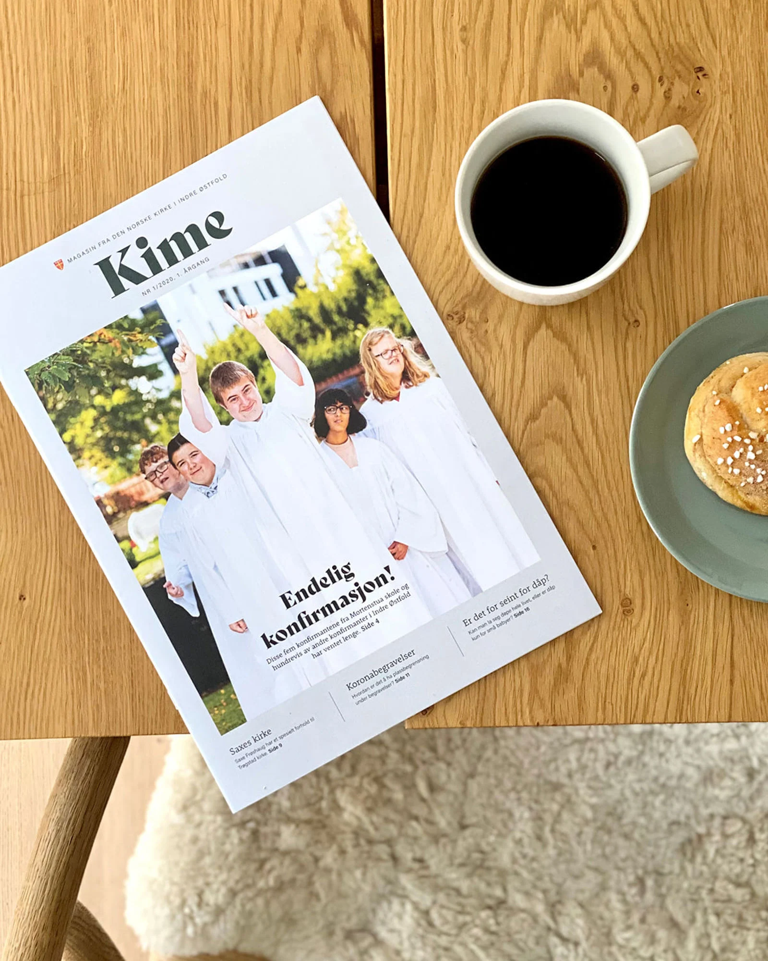
KIME
Kirkemagasinet
I Indre Østfold
Hvordan kan vi lage
et magasin som folk
vil ha liggende
fremme på stuebordet?
Åshild Moen Arnesen

Slide 2
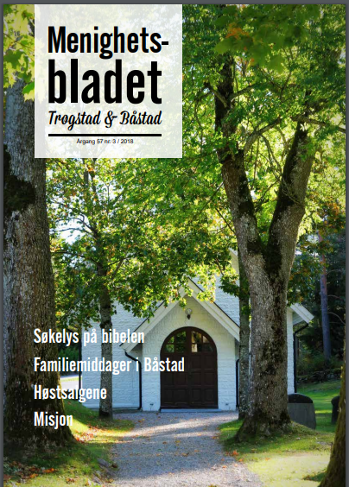
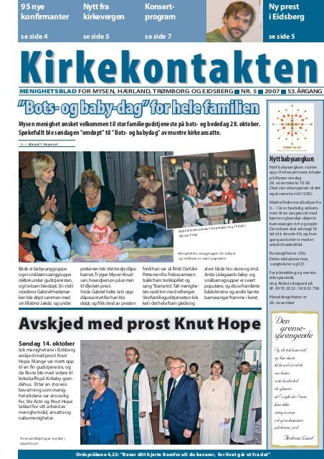
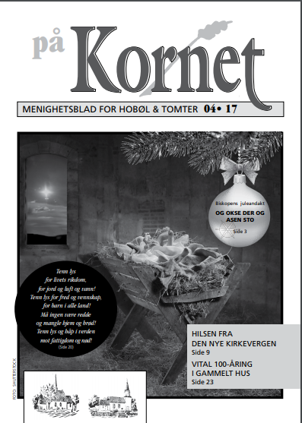
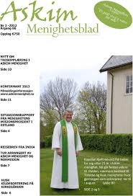
Hva tenkte vi i 2019?
Fire menighetsblad blir til ett (samlende) kirkemagasin.

Slide 3

Hva vil de lese om?
Mennesker, mer enn om saker.
  For 73% av leserne betyr det mye å kunne gjenkjenne folk på bilder.
  Hele 80% sier at de liker å lese intervjuer med folk fra nærmiljøet.
  82% av leserne liker lokalhistorisk stoff i bladet.
  59% liker å følge med på hva som skal skje (men møter ikke opp - kan vi gjøre noe med dette?)
  Navnelister over døde, døpte, vigde og konfirmanter har høy interesse, mens ”bare” 46% synes det er fint å kunne finne navnene til de kirkelig ansatte i bladet.
  Magnhild Landrø - 2013 - to store medieundersøkelser om norske menighetsblader, med forskningsmidler fra RAM. (Rådet for Anvendt Medieforskning). Den ene var en landsdekkende leserundersøkelse, gjort i samarbeid med TNS Gallup.
  https://s3-eu-west-1.amazonaws.com/frilanskatalogen/files/1478/original/Menighetsbladunders%C3%B8kelsen_2013._Rapport.pdf?1505473895

Slide 4
Målsetning for bladet:
Menighetsbladets hovedformål:
Skape interesse og handling i møte med kirkens tilbud.
Stimulere til tanke og dialog rundt tro og kirkens budskap.
Redaktøren er ansvarlig for menighetsbladets redaksjonelle linje og innhold, Ansvarlig utgiver: Kirkevergen
Redaksjonen har mandat (oppnevnt som representanter av alle fem menighetsråd) til å sette retning og hovedlinjer for bladet. Hvis redaktør ikke lenger har fellesrådets tillit må denne trekke seg fra oppgaven.
Stoff til bladet leveres av ansatte, frivillige og av redaksjonen selv.
Redaksjonen, med redaktør som øverste myndighet, prioriterer innholdet til hvert nummer og avgjør om innlevert stoff kan tas med i bladet.

Slide 5
Fakta
Redaksjon: Helge (redaktør, fra Tomter), Erik fra Trøgstad, Bjørn og Solveig (ansatt) fra Eidsberg, Anne Kjersti fra Askim, Sigbjørn fra Spydeberg + Åshild (ansatt)
Opplag: 21.000
Utgaver: 4-3 utgaver i året
Antall sider: 24
Papir: Matt (innmat: 120g Edixion og omslag 170g Edixion). Svanemerket
Distribusjon: Med posten (ikke frivillige ombærere)
Anslagsvis kostnad: Trykking 21000 eks = ca 78.000,- eks mva (blir IKKE fakturert mva) Distribusjon: 24 sider til 20566 husstander + ca 1% ekstra = 67.000,- eks mva (per des 2023)
Lokalt trykkeri (Allprofil i Mysen), lokalt designbyrå (Dahlsgren i Askim)
Navnet «Kime» - spiller på kime i klokker, kimen i korn og kimen i livet, troen

Slide 6
Hvordan prioriterer vi?
LOKALT FRA ALLE STEDENE + MENNESKER

Slide 7
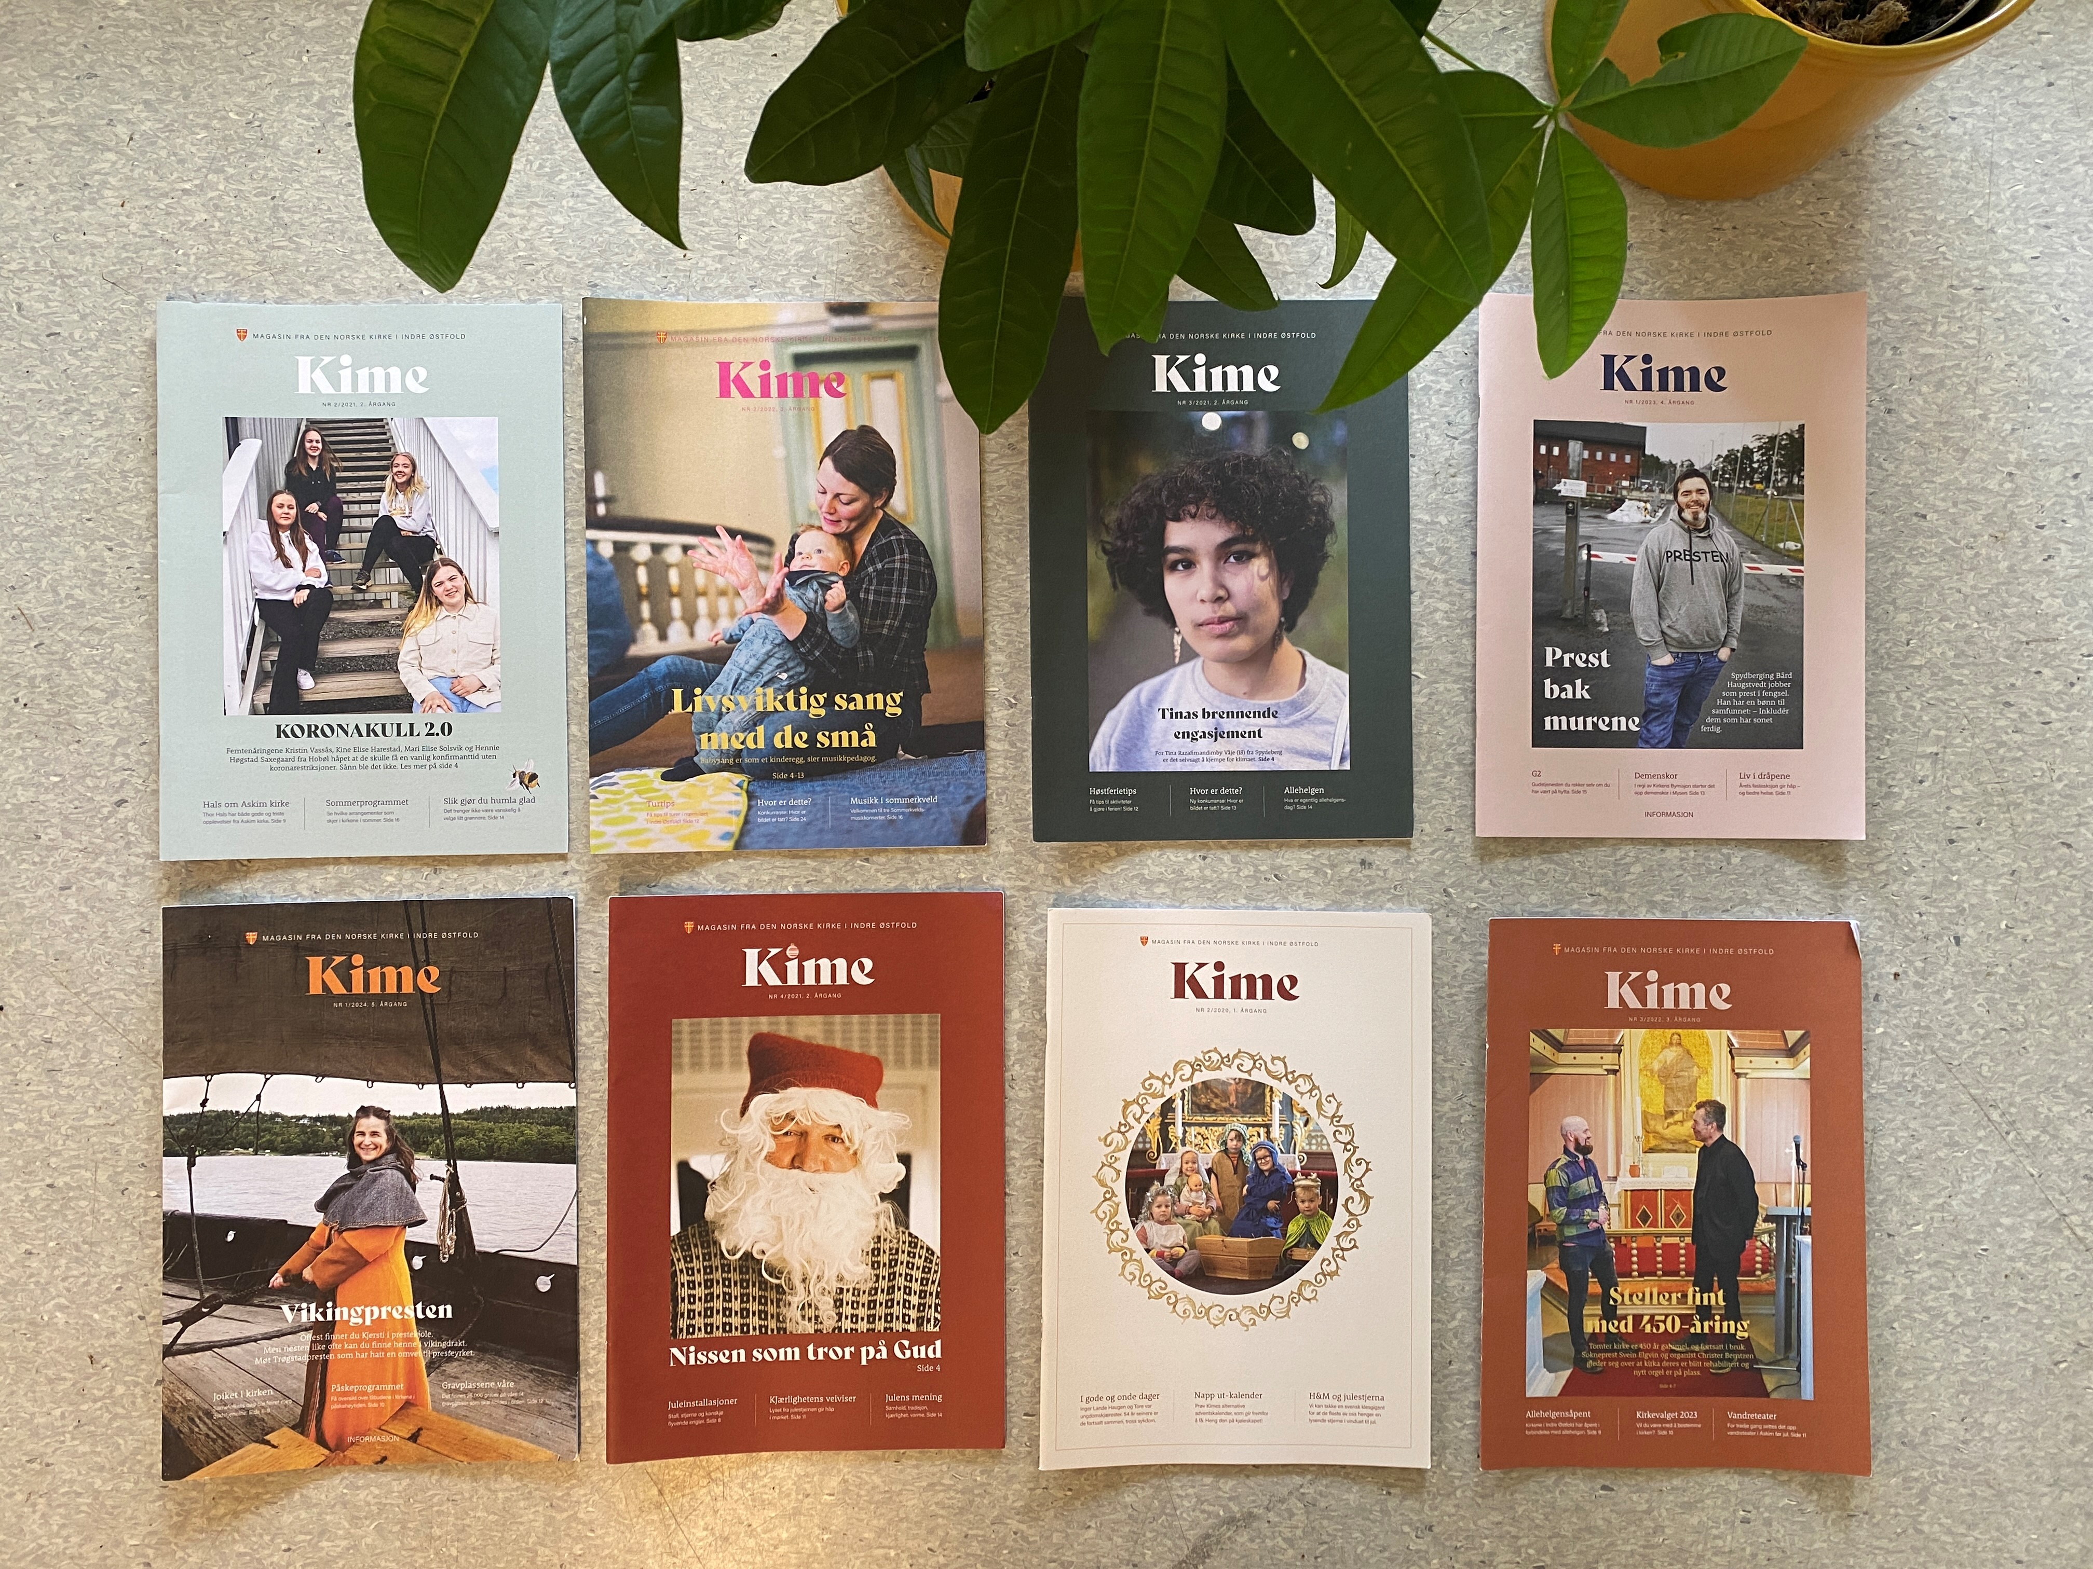
Hvordan tenker vi innhold?
  Forsiden viktig
  Ansikter og folk
  Gode bilder
  Aldri (?) natur og bygg
  Gode overskrifter
  Små teasere

Slide 8


Slide 9
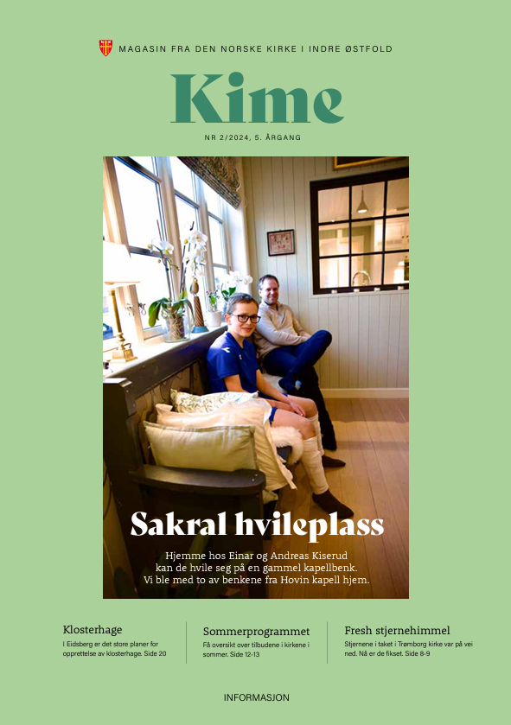
Bærende inngangssak
  Bærende reportasje/portrettintervju på de første sidene
  Interessante personer i lokalmiljøet
  En sak folk er opptatt av
  En kuriositet

Slide 10
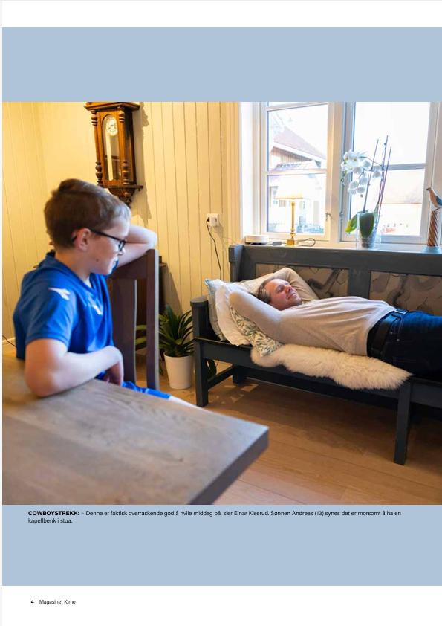
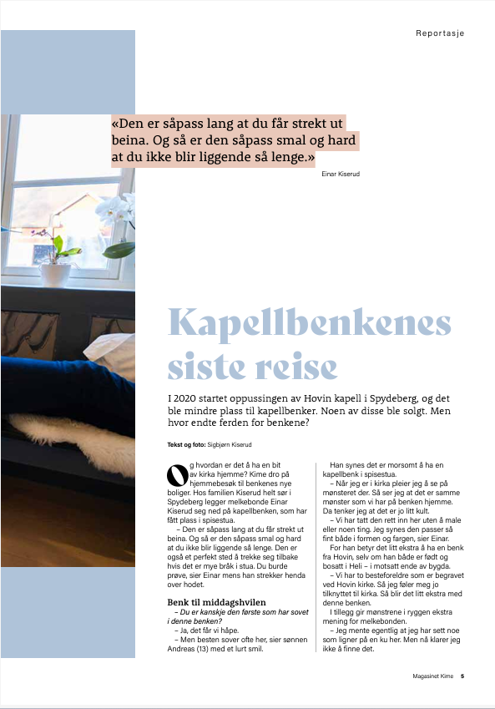

Slide 11
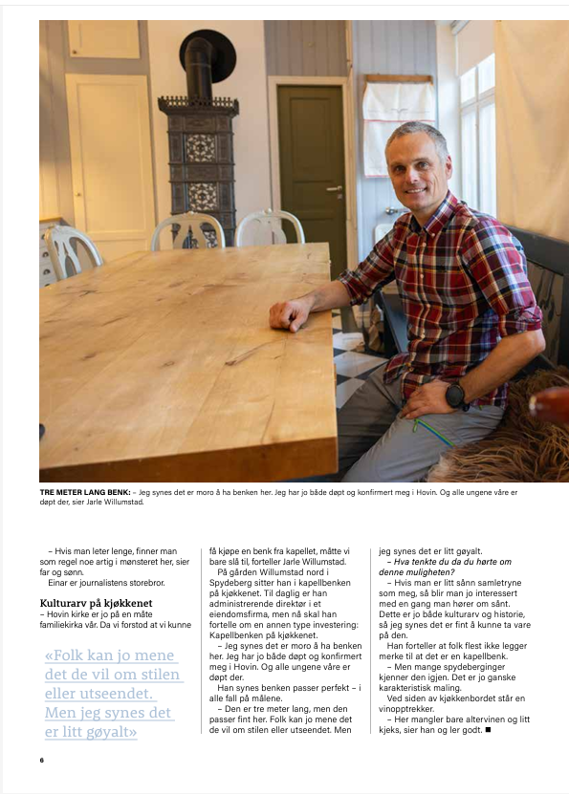
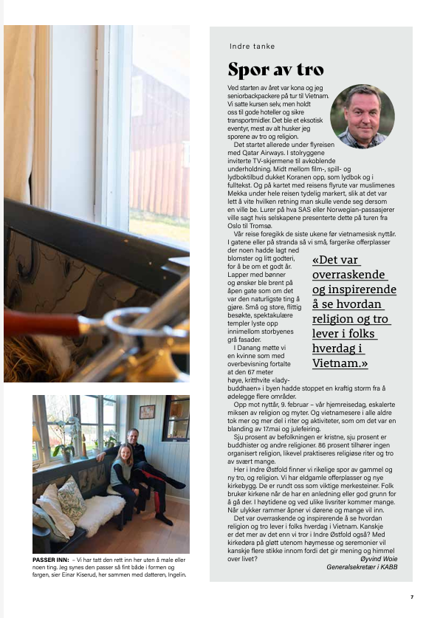

Slide 12
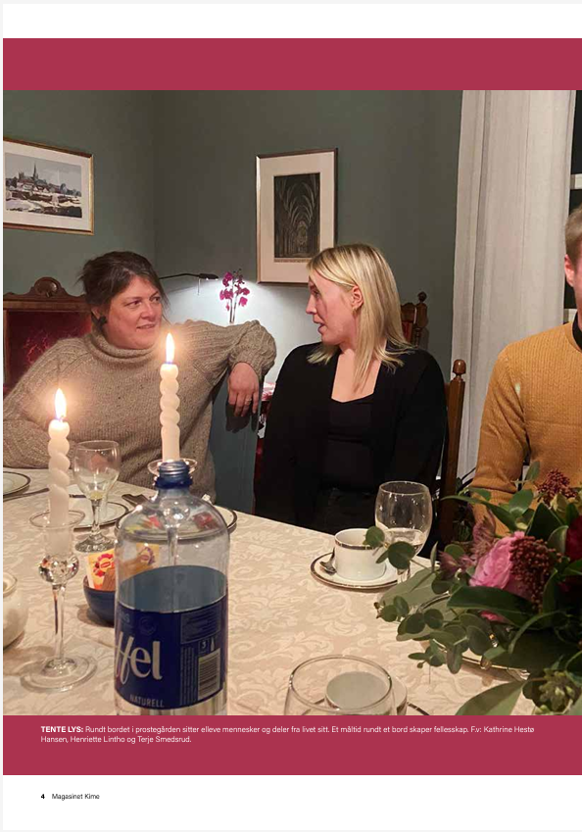
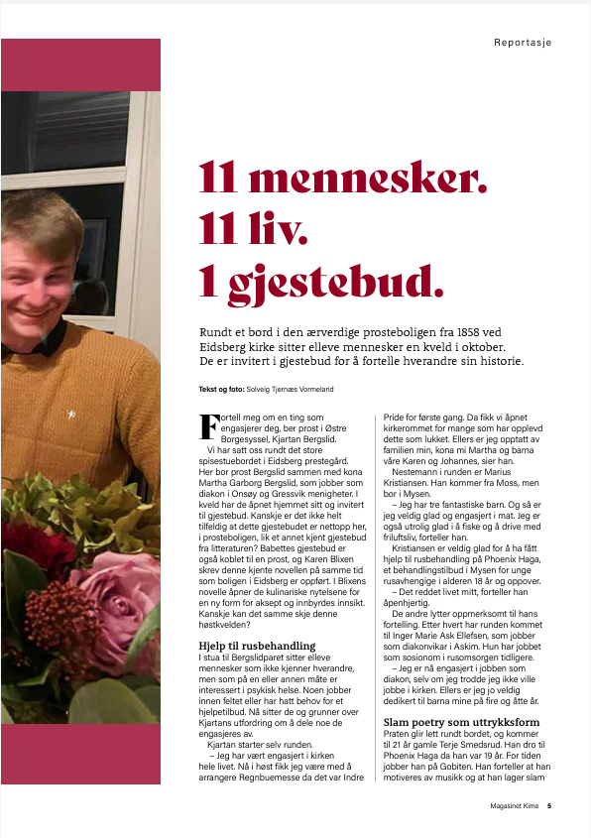

Slide 13
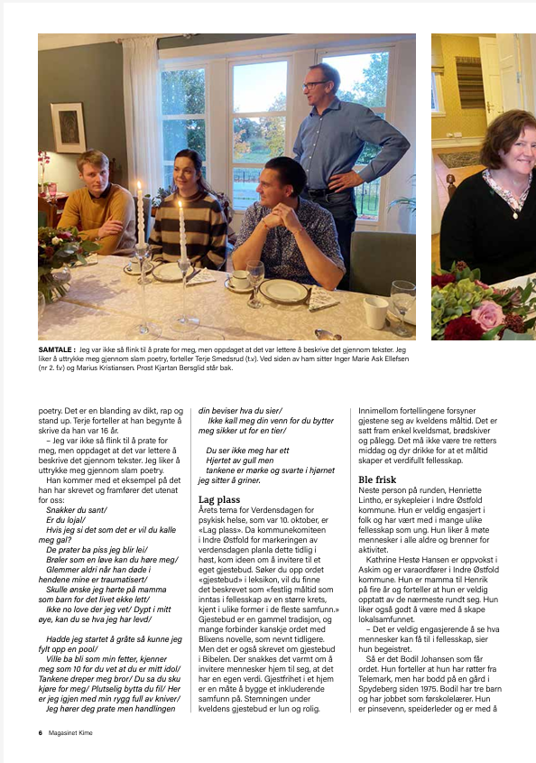
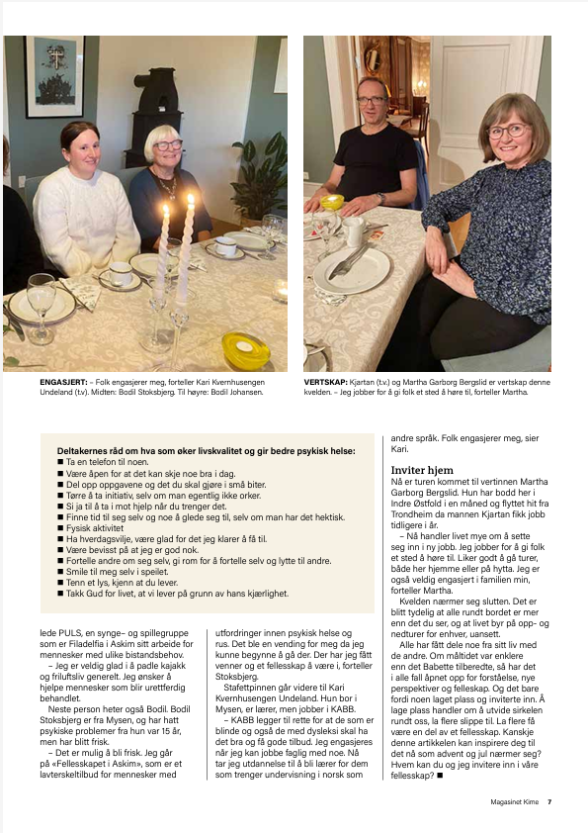

Slide 14
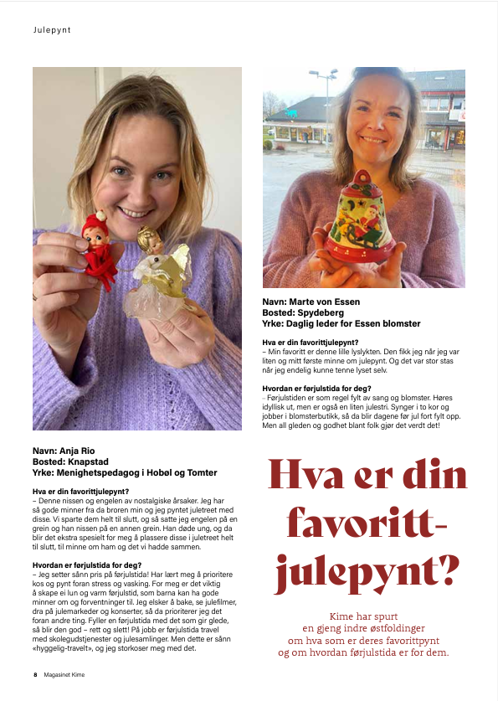
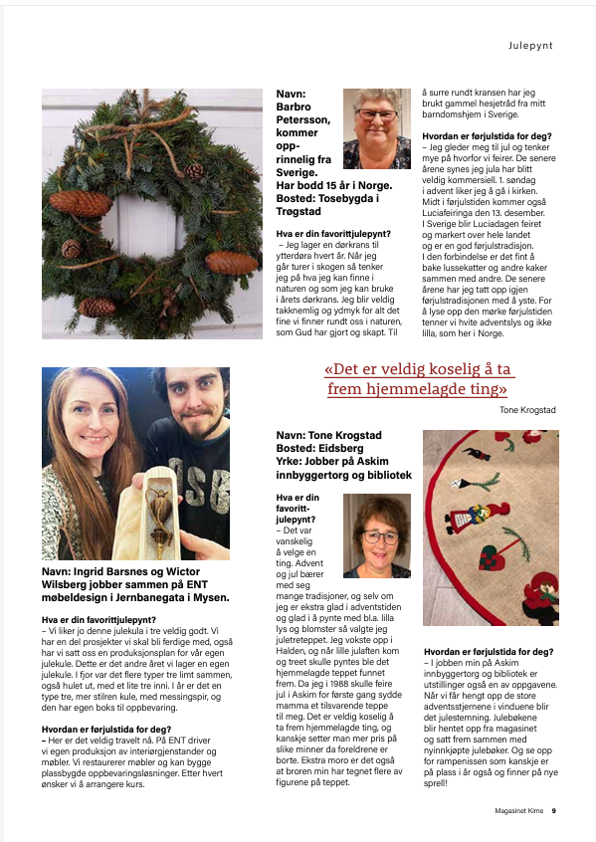

Slide 15
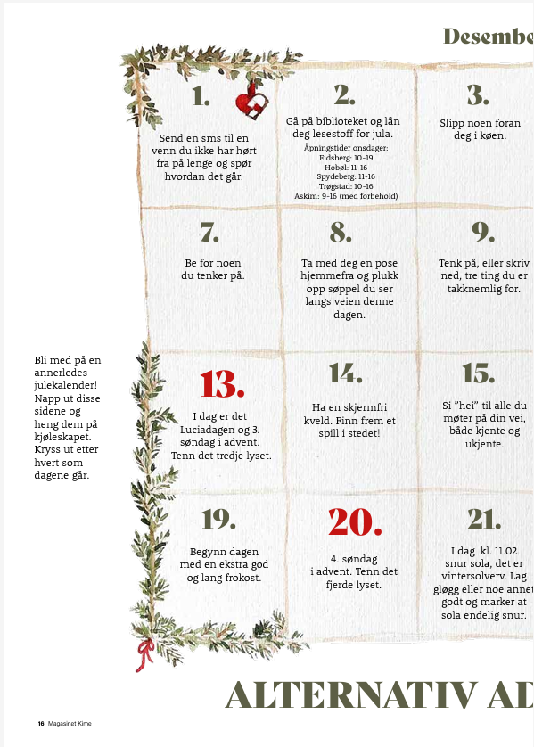
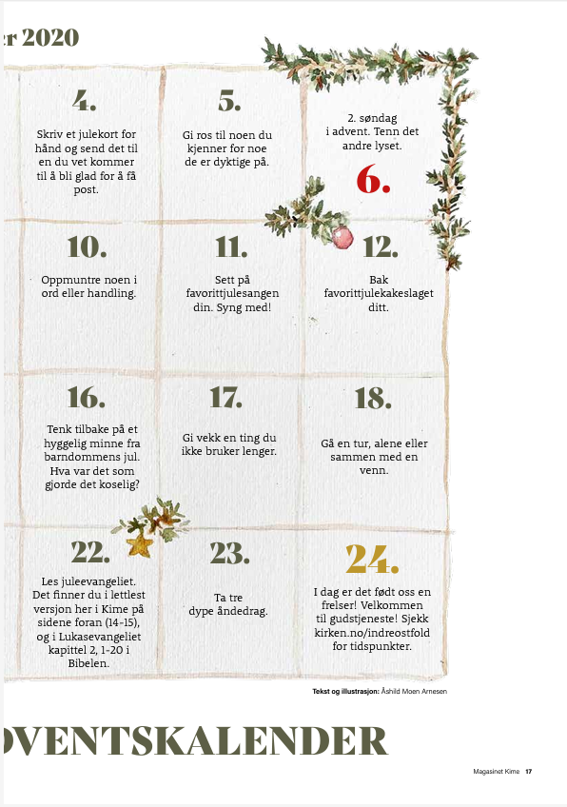

Slide 16
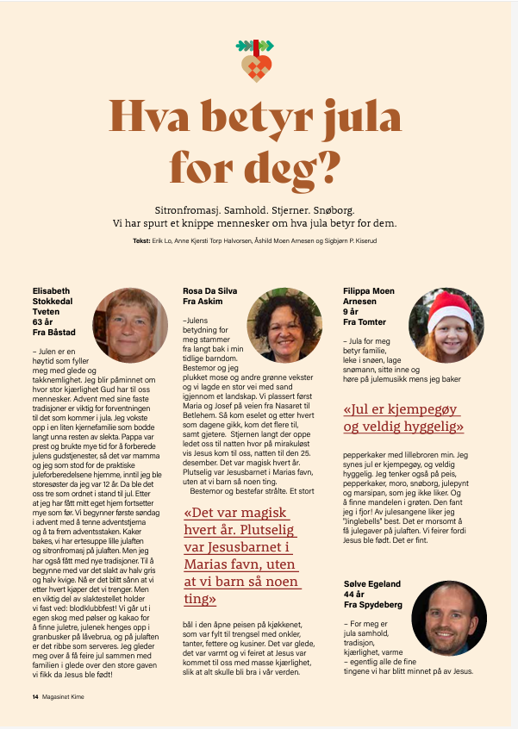
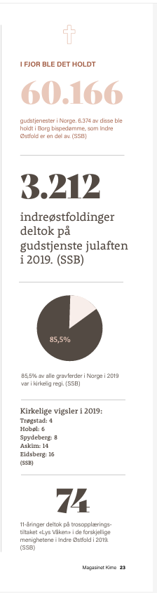
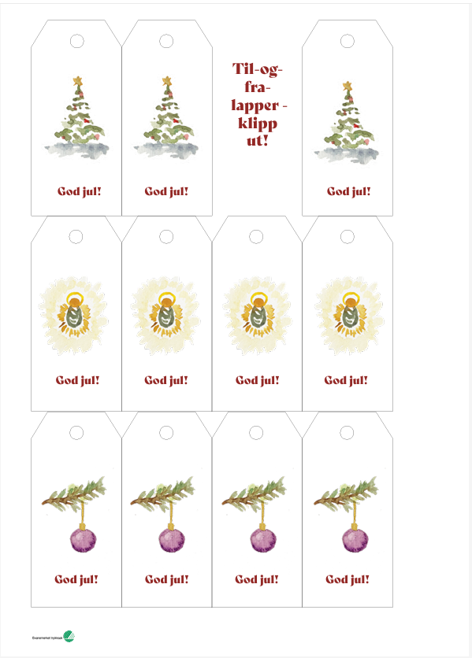

Slide 17
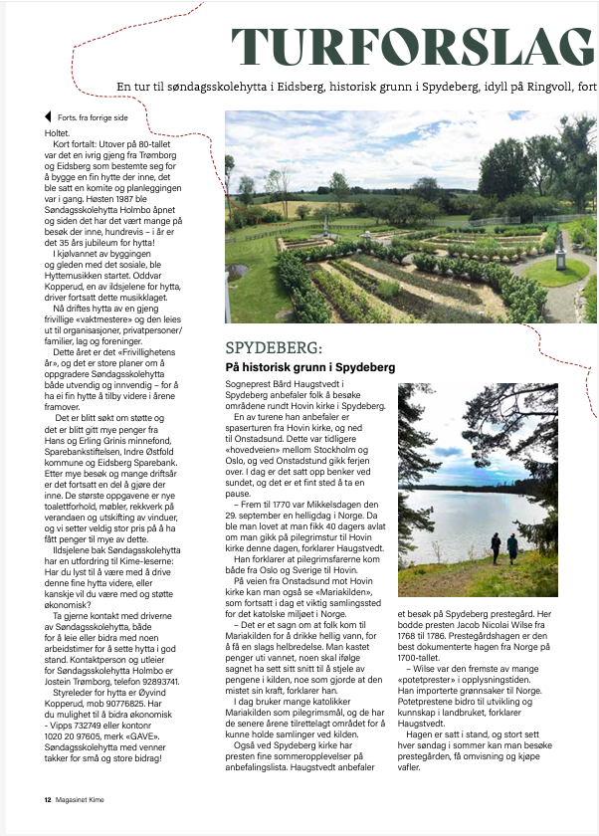
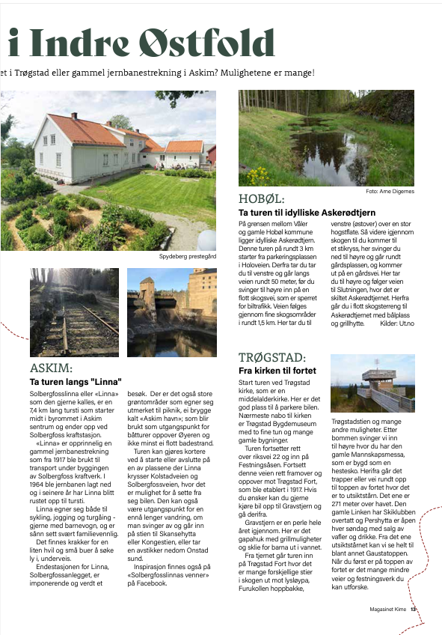

Slide 18
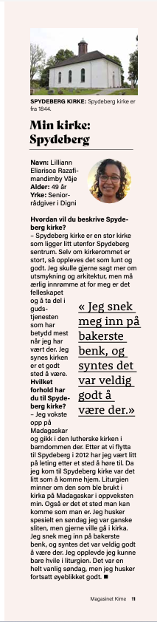
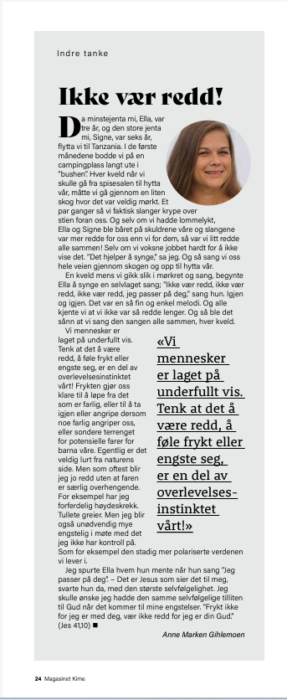
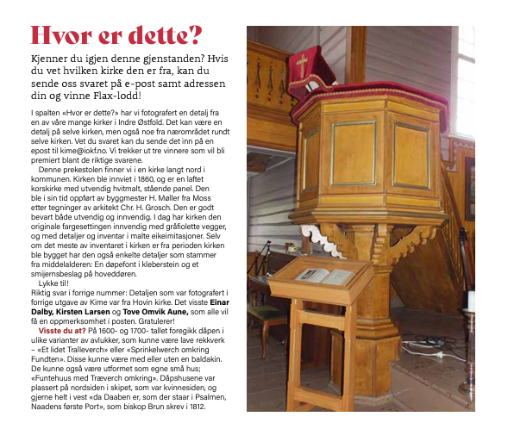
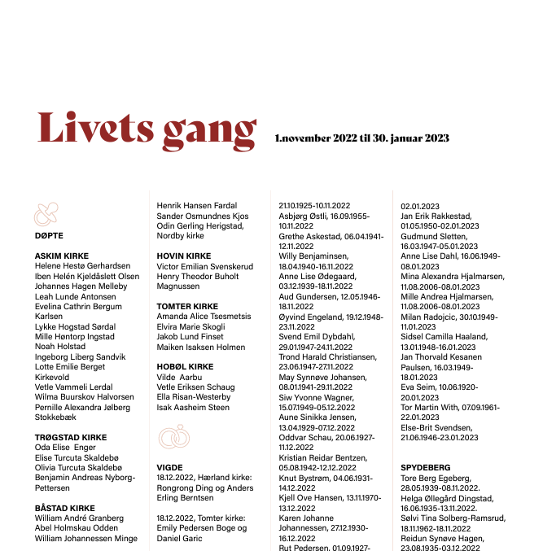
Faste spalter
  Hvorfor er du frivillig?
  Min kirke
  Indre tanke
  Byggrådgivers hjørne
  Nytt fra fellesrådet
  Hvor er dette?
  Livets gang
  Småstoff

Slide 19
Hvordan tenker vi innhold?
Den gode historien – godt skrevet
Ha med alle deler av fellesrådsområdet
Innhold fremfor informasjon, presentere fremfor å referere, hva som kommer fremover.
Den brede kirkegruppa, ikke spesielt for insiderne (minefelt?)
Menneskemøter
Vi har ikke låst oss til at vi skal ha en side for hvert sted, ha variasjon i stoffet.
Bærende hovedsak hver gang
Gode bilder – men lav terskel

Slide 20
Hvordan tenker vi innhold forts
Adventskalender, høstferietips, grønn guide
Ikke gudstjenesteliste, men arrangementskaldender
Frivillige bidrar
Får flinke folk til å skrive
Medvirkning fra de ansatte og ansatte er korrekturlesere
Døpte og døde
Fortelle historien fremfor å referere
Faste spalter
Kreative uttrykk – kunstuttrykk – konkurranser, guider.

Slide 21
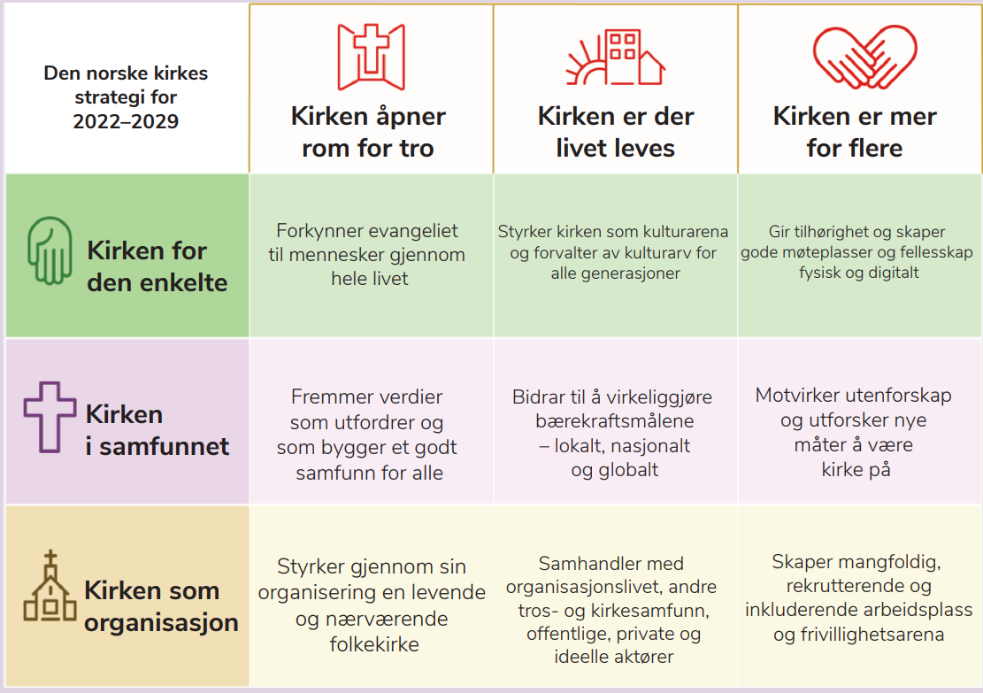
Hverdagsmesser
Søndagsskolegudstj
Temakvelder
Frivillighet
Grønn kirke

Slide 22
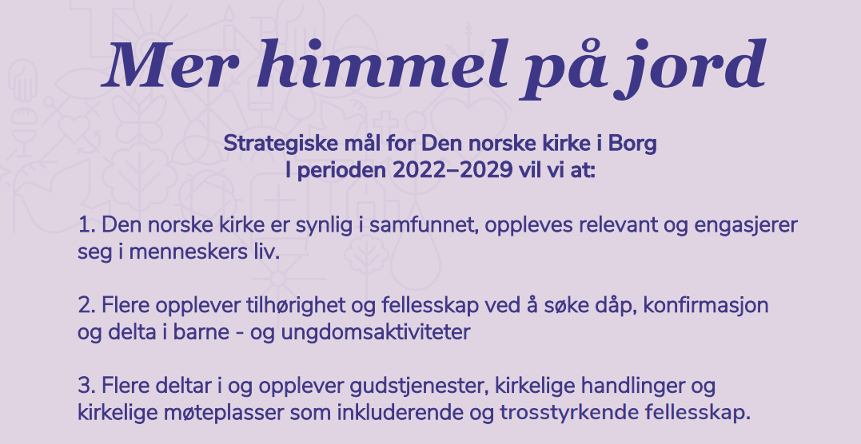

Slide 23
Se alle utgaver av Kime her:
https://www.kirken.no/nb-NO/fellesrad/indreostfold/omoss/magasinet%20kime/

